Slide 1























Элементарная работа силы.
МГТУ им. Н.Э. Баумана
z
$$d^{′}A\left(\overline{F}\right)=Fds∙cosα,$$
$$Fcosα=F_{τ}$$
М0
$$d^{′}A\left(\overline{F}\right)=F_{τ}ds$$
М
$$d\overline{s}$$
Элементарная работа силы равна произведению элементарного перемещения точки приложения силы на проекцию силы на это перемещение.
$$\overline{r_{0}}$$
$${\overline{F}}_{τ}$$
$$α$$
$$\overline{v}$$
$$\overline{r}$$
В общем случае элементарная работа не является полным дифференциалом.
$$\overline{F}$$
$$ds=\left|d\overline{r}\right|=dr$$
О
y
$$d^{′}A\left(\overline{F}\right)=Fdr∙cosα$$
$$d^{′}A\left(\overline{F}\right)=\overline{F}d\overline{r}$$
x
Элементарная работа силы равна скалярному произведению вектора силы и дифференциала радиус-вектора точки ее приложения.
$$dr=\overline{v}dt,$$
$$d^{′}A\left(\overline{F}\right)=\overline{F}\overline{v}dt$$
$$=(\overline{F}dt)\overline{v}$$
$$=d\overline{s}(\overline{F})∙\overline{v}$$
$$d^{′}A\left(\overline{F}\right)=d\overline{s}(\overline{F})∙\overline{v}$$
Элементарная работа силы равна скалярному произведению элементарного импульса силы на скорость точки ее приложения.
$$\overline{F}=F_{x}\overline{i}+F_{y}\overline{j}+F_{z}\overline{k};$$
$$d\overline{r}=dx\overline{i}+dy\overline{j}+dz\overline{k};$$
$$d^{′}A\left(\overline{F}\right)=\overline{F}d\overline{r}$$
$$=F_{x}dx+F_{y}dy+F_{z}dz$$

Slide 2
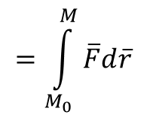
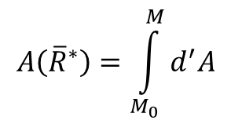
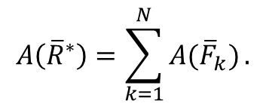
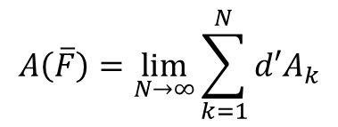
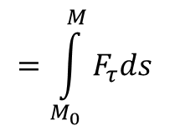
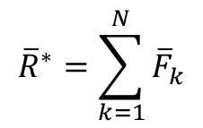
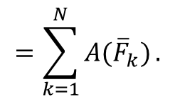
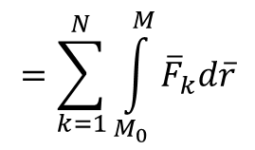
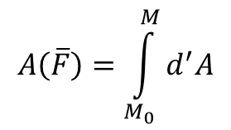

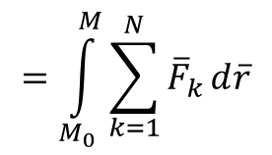
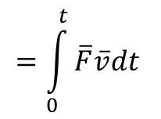
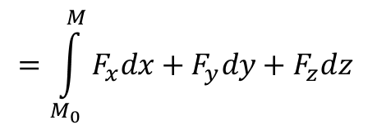
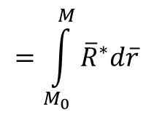
Полная работа силы.
МГТУ им. Н.Э. Баумана
Полная работа силы $\overline{F}$ на перемещении из положения $M_{0}$ в положение $M$:
$$A\left(\overline{F}\right)=\lim_{N→∞}{\sum_{k=1}^{N}{d′A_{k}}}$$
где $d′A_{k}$ - работа силы $\overline{F}$ на k-том элементарном перемещении, на которые разбита дуга $M_{0}M.$
$$A\left(\overline{F}\right)=\int_{M_{0}}^{M}{d^{′}A}$$
$$=\int_{M_{0}}^{M}{F_{τ}ds }$$
$$=\int_{M_{0}}^{M}{\overline{F}d\overline{r}}$$
$$=\int_{M_{0}}^{M}{F_{x}dx+F_{y}dy+F_{z}dz }$$
$$=\int_{0}^{t}{\overline{F}\overline{v}dt }$$
Работа равнодействующей силы.
$${\overline{R}}^{∗}=\sum_{k=1}^{N}{{\overline{F}}_{k}}$$
$({\overline{F}}_{1},$ ${\overline{F}}_{2},…,{\overline{F}}_{N})\sim {\overline{R}}^{∗};$
$$A\left({\overline{R}}^{∗}\right)=\int_{M_{0}}^{M}{d^{′}A}$$
$$=\int_{M_{0}}^{M}{{\overline{R}}^{∗}d\overline{r}}$$
$$=\int_{M_{0}}^{M}{\sum_{k=1}^{N}{{\overline{F}}_{k}}d\overline{r}}$$
$$=\sum_{k=1}^{N}{\int_{M_{0}}^{M}{{\overline{F}}_{k}d\overline{r}}}$$
$$=\sum_{k=1}^{N}{A({\overline{F}}_{k})}.$$
$$A\left({\overline{R}}^{∗}\right)=\sum_{k=1}^{N}{A({\overline{F}}_{k})}.$$

Slide 3



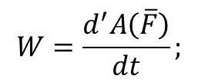




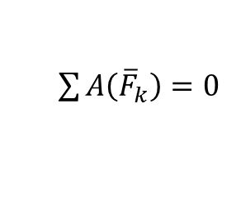

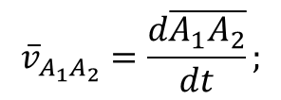


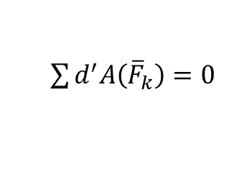
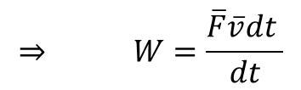








Мощность силы. Работа внутренних сил неизменяемой системы.
МГТУ им. Н.Э. Баумана
Мощностью силы называется отношение элементарной работы силы к элементарному промежутку времени, за который эта работа была совершена.
$$W=\frac{d^{′}A\left(\overline{F}\right)}{dt};$$
$$⇒ W=\frac{\overline{F}\overline{v}dt }{dt}$$
$$d^{′}A\left(\overline{F}\right)=\overline{F}\overline{v}dt$$
$$=\overline{F}\overline{v}.$$
$$W=\overline{F}\overline{v}dt$$
Неизменяемой называется механическая система, в которой расстояние между каждыми двумя взаимодействующими точками остается во все время движения постоянным (например – абсолютно твердое тело).
Теорема:
Работа внутренних сил неизменяемой системы равна нулю.
Доказательство:
$${\overline{F}}_{1}^{(i)}=−{\overline{F}}_{2}^{(i)}$$
$${\overline{v}}_{A_{1}A_{2}}$$
$$d^{′}A\left({\overline{F}}_{1}^{\left(i\right)}\right)+d^{′}A({\overline{F}}_{2}^{(i)})$$
$$={\overline{F}}_{1}^{(i)}{\overline{v}}_{A_{1}}dt+{\overline{F}}_{2}^{(i)}{\overline{v}}_{A_{2}}dt$$
$$=$$
$$A_{1}$$
$${\overline{F}}_{1}^{(i)}$$
$${\overline{F}}_{2}^{(i)}$$
$$A_{2}$$
$$={\overline{F}}_{1}^{(i)}({\overline{v}}_{A_{1}}−{\overline{v}}_{A_{2}})dt$$
$$={\overline{F}}_{1}^{(i)}{\overline{v}}_{A_{1}A_{2}}dt$$
$$=0$$
$${\overline{v}}_{A_{1}}={\overline{v}}_{A_{2}}+{\overline{v}}_{A_{1}A_{2}}$$
$\sum{d^{′}A\left({\overline{F}}_{k}\right)=0}$
$${\overline{v}}_{A_{1}A_{2}}=\frac{d\overline{A_{1}A_{2}}}{dt};$$
$${\overline{v}}_{A_{1}A_{2}}⊥\overline{A_{1}A_{2}};$$
$${\overline{v}}_{A_{1}A_{2}}⊥{\overline{F}}_{1}^{(i)}$$
$\sum{A\left({\overline{F}}_{k}\right)=0}$

Slide 4


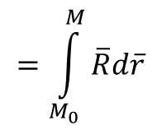
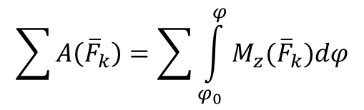





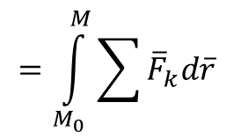





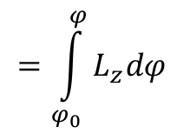
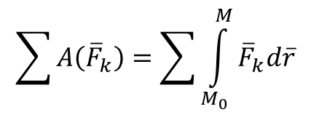


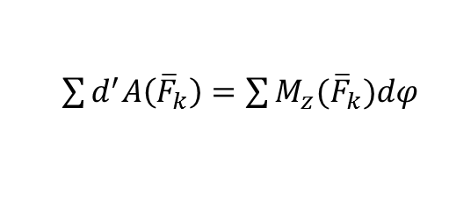
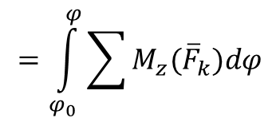


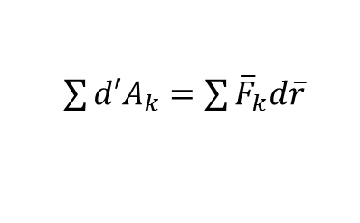










Работа силы в частных случаях движения твердого тела.
МГТУ им. Н.Э. Баумана
1. Поступательное движение.
Скорости всех точек одинаковы по модулю и направлению.
$${\overline{F}}_{k}$$
$$d^{′}A\left({\overline{F}}_{k}\right)={\overline{F}}_{k}{\overline{v}}_{k}dt$$
$$={\overline{F}}_{k}\overline{v}dt$$
$$={\overline{F}}_{k}d\overline{r}$$
$$M_{k}$$
$${\overline{v}}_{k}$$
$\sum{d′A_{k}}=\sum{{\overline{F}}_{k}d\overline{r}}$
$$=\overline{R}d\overline{r}$$
$$M$$
$$\sum{A\left({\overline{F}}_{k}\right)}=\sum{\int_{M_{0}}^{M}{{\overline{F}}_{k}d\overline{r}}}$$
$$=\int_{M_{0}}^{M}{\sum{{\overline{F}}_{k}d\overline{r}}}$$
$$=\int_{M_{0}}^{M}{\overline{R}d\overline{r}}$$
$$\overline{v}$$
2. Вращательное движение.
$$d^{′}A\left({\overline{F}}_{k}\right)={\overline{F}}_{k}{\overline{v}}_{k}dt$$
$$={\overline{F}}_{k}(\overline{ω}×{\overline{r}}_{k})dt$$
$$=\overline{ω} ({\overline{r}}_{k}×{\overline{F}}_{k})dt$$
$$=$$
z
$$=\overline{ω} {\overline{M}}_{O}({\overline{F}}_{k})dt$$
$$=ω \left|{\overline{M}}_{O}({\overline{F}}_{k})\right|cosα dt$$
$$=ω M_{z}({\overline{F}}_{k})dt$$
$$=$$
$${\overline{F}}_{k}$$
$$=M_{z}({\overline{F}}_{k})dφ$$
$$M_{k}$$
$${\overline{v}}_{k}$$
$$d^{′}A\left({\overline{F}}_{k}\right)=M_{z}({\overline{F}}_{k})dφ$$
$\sum{d^{′}A\left({\overline{F}}_{k}\right)}=\sum{M_{z}({\overline{F}}_{k})dφ }$
$$=L_{z}dφ$$
$$\overline{ω}$$
$${\overline{r}}_{k}$$
$$\sum{A\left({\overline{F}}_{k}\right)}=\sum{\int_{φ_{0}}^{φ}{M_{z}({\overline{F}}_{k})dφ}}$$
$$=\int_{φ_{0}}^{φ}{\sum{M_{z}({\overline{F}}_{k})dφ}}$$
$$=\int_{φ_{0}}^{φ}{L_{z}dφ }$$
$${\overline{M}}_{O}$$
$$α$$
O

Slide 5
















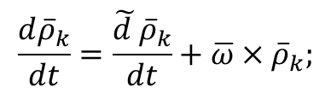






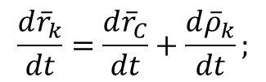

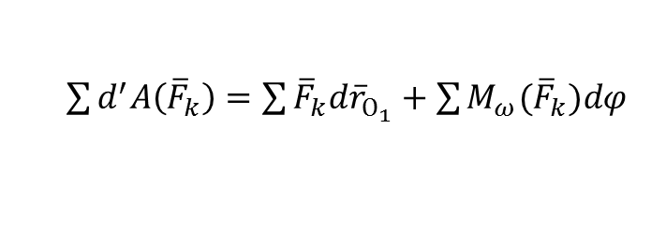

Работа силы в общем случае движения твердого тела.
МГТУ им. Н.Э. Баумана
z
$${\overline{r}}_{k}={\overline{r}}_{О_{1}}+{\overline{ρ}}_{k};$$
Z
$${\overline{F}}_{k}^{}$$
$$\frac{{d\overline{r}}_{k}}{dt}=\frac{d{\overline{r}}_{C}}{dt}+\frac{d{\overline{ρ}}_{k}}{dt};$$
$$\frac{d{\overline{ρ}}_{k}}{dt}=\frac{\tilde{d }{\overline{ρ}}_{k}}{dt}+\overline{ω}×{\overline{ρ}}_{k};$$
$$M_{k}$$
$$\overline{ω}$$
$$M_{ω}({\overline{F}}_{k}^{})$$
$${\overline{ρ}}_{k}$$
$${\overline{r}}_{k}$$
$$α$$
y
$$\left|{\overline{ρ}}_{k}\right|=const;$$
$${\overline{v}}_{k}={\overline{v}}_{О_{1}}+\overline{ω}×{\overline{ρ}}_{k}.$$
$$О_{1}$$
$$d^{′}A\left({\overline{F}}_{k}\right)={\overline{F}}_{k}{\overline{v}}_{k}dt$$
$$={\overline{F}}_{k}({\overline{v}}_{О_{1}}+\overline{ω}×{\overline{ρ}}_{k})dt$$
$$=$$
$${\overline{r}}_{О_{1}}$$
$${\overline{M}}_{O_{1}}({\overline{F}}_{k}^{})$$
x
$$={\overline{F}}_{k}{\overline{v}}_{О_{1}}dt+{\overline{F}}_{k}(\overline{ω}×{\overline{ρ}}_{k})dt$$
$$={\overline{F}}_{k}d{\overline{r}}_{О_{1}}+\overline{ω} ({\overline{ρ}}_{k}×{\overline{F}}_{k})dt$$
$$=$$
Y
$$={\overline{F}}_{k}d{\overline{r}}_{О_{1}}+ω \left|{\overline{M}}_{О_{1}}({\overline{F}}_{k})\right|cosα dt$$
$$={\overline{F}}_{k}d{\overline{r}}_{О_{1}}+ω M_{ω}({\overline{F}}_{k})dt$$
$$=$$
О
X
$$={\overline{F}}_{k}d{\overline{r}}_{О_{1}}+M_{ω}({\overline{F}}_{k})dφ$$
$\sum{d^{′}A\left({\overline{F}}_{k}\right)}=\sum{{\overline{F}}_{k}d{\overline{r}}_{О_{1}}}+\sum{M_{ω}({\overline{F}}_{k})dφ }$
$$=\overline{R}d{\overline{r}}_{О_{1}}+L_{ω}dφ$$
Элементарная работа системы сил, приложенных к твердому телу, равна сумме элементарных работ главного вектора на элементарном поступательном перемещении вместе с полюсом и главного момента относительно того же полюса на элементарном вращательном перемещении вокруг мгновенной оси, проходящей через полюс.

Slide 6












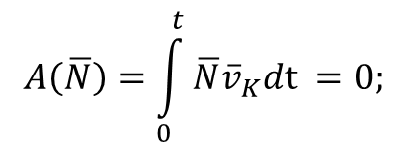
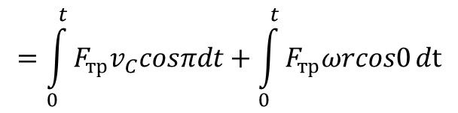
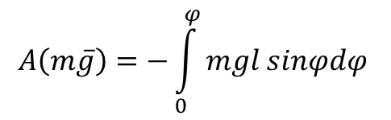

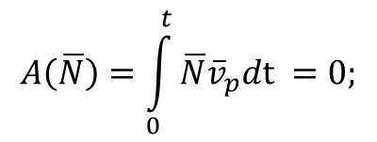





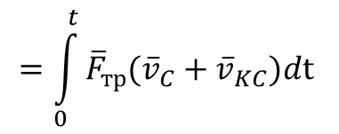
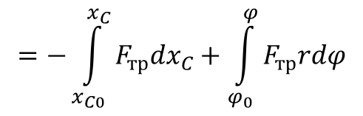







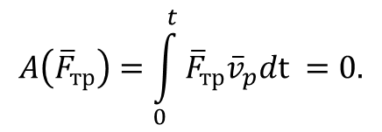






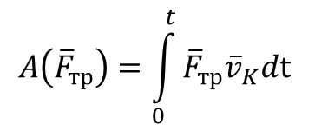
Примеры.
МГТУ им. Н.Э. Баумана
Пример 1.
Вычислить работу силы тяжести.
$$ds=OAdφ=ldφ$$
$$O$$
$$d^{′}A\left(m\overline{g}\right)=m\overline{g}d\overline{s}$$
$$=mgcosβds$$
$$=mgcos\left(\frac{π}{2}+φ\right)ds$$
$$=−mgsinφldφ$$
$$φ$$
$$A\left(m\overline{g}\right)=−\int_{0}^{φ}{mgl sinφdφ }$$
$$φ$$
$$l$$
$$=mglcosφ$$
$$=mgl(cosφ−1)$$
$$=−mgl(1−cosφ)$$
$$d\overline{s}$$
$$A$$
$$0$$
$$l\left(1−cosφ\right)=h;$$
$$A\left(m\overline{g}\right)=−mgh.$$
$$β$$
$$h$$
$$m\overline{g}$$
Пример 2.
Вычислить работу реакции опоры.
$$A\left(\overline{N}\right)=\int_{0}^{t}{\overline{N}{\overline{v}}_{p}d\text{t} }=0;$$
$$A\left({\overline{F}}_{тр}\right)=\int_{0}^{t}{{\overline{F}}_{тр}{\overline{v}}_{p}d\text{t} }=0.$$
$$ω$$
1) Качение без скольжения.
$$A\left(\overline{N}\right)=\int_{0}^{t}{\overline{N}{\overline{v}}_{K}d\text{t} }=0;$$
$$C$$
$${\overline{v}}_{C}$$
2) Качение со скольжением.
$$\overline{N}⊥{\overline{v}}_{K};$$
$${\overline{v}}_{K}={\overline{v}}_{C}+{\overline{v}}_{KC}$$
$$A\left({\overline{F}}_{тр}\right)=\int_{0}^{t}{{\overline{F}}_{тр}{\overline{v}}_{K}d\text{t} }$$
$$=\int_{0}^{t}{{\overline{F}}_{тр}({\overline{v}}_{C}+{\overline{v}}_{KC})d\text{t} }$$
$$=\int_{0}^{t}{F_{тр}v_{C}cosπdt}+\int_{0}^{t}{F_{тр}ωrcos0}d\text{t}$$
$${\overline{F}}_{тр}$$
$${\overline{v}}_{KC}$$
$$P$$
$$=$$
$$K$$
$$\overline{N}$$
$$=−\int_{x_{C0}}^{x_{C}}{F_{тр}{dx}_{C}}+\int_{φ_{0}}^{φ}{F_{тр}rdφ}$$

